Slide 1

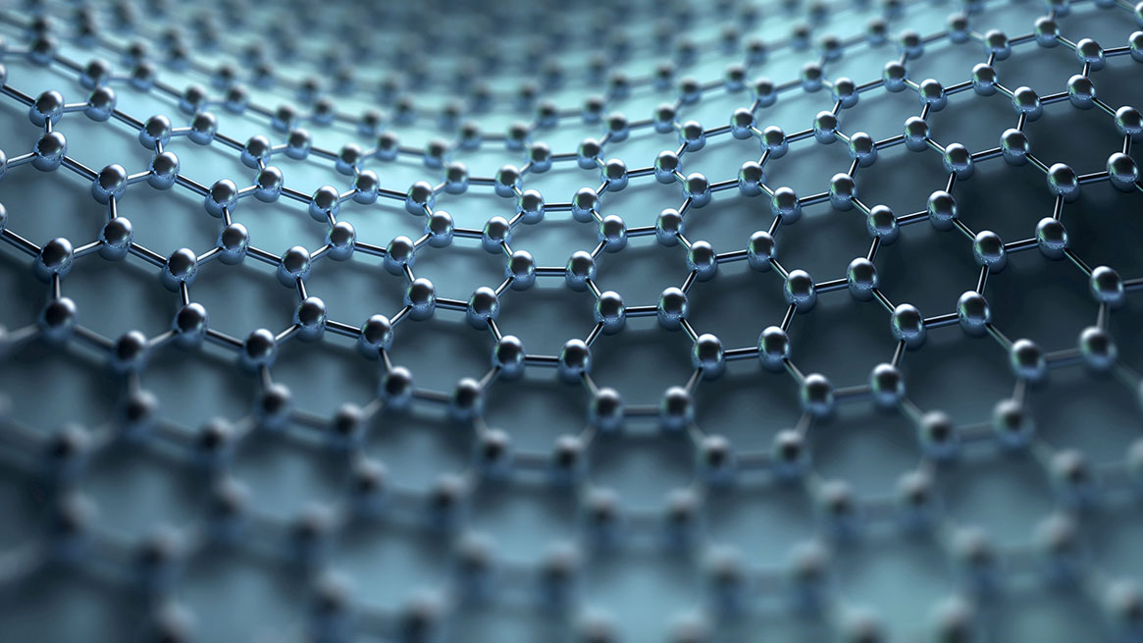

TECHNIQUES FOR DEEP COVID-19 CLASSIFICATION USING CHEST X-RAY IMAGES
Encadré par: abdlhak mahmoudi
élaboré par: Donia azzahhafi

Slide 2
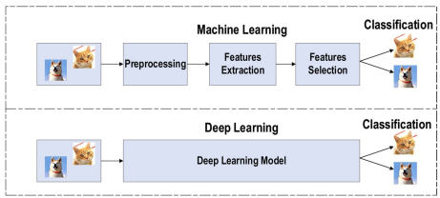
Motivation
Figure 1 : La différence entre le deep learning et le machine learning

Slide 3
Introduction
En raison de la longue période d'incubation de la COVID-19 et de son nature
de forte contagiosité, il est important d'identifier les personnes infectées en
utilisant le test PCR qui souffrent d'un taux élevé de faux négatifs et d’une
longue durée pour recevoir les résultats.
Dans ce contexte, il apparaît que l'Intelligence Artificielle (IA) peut
jouer un des rôles potentiels dans le renforcement de la puissance de
l'imagerie outils pour lutter contre le COVID-19.
Motivé par le fait qu'un patient peut avoir plusieurs pathologies en
même temps, une classification multi-étiquettes a été réalisée.

Slide 4
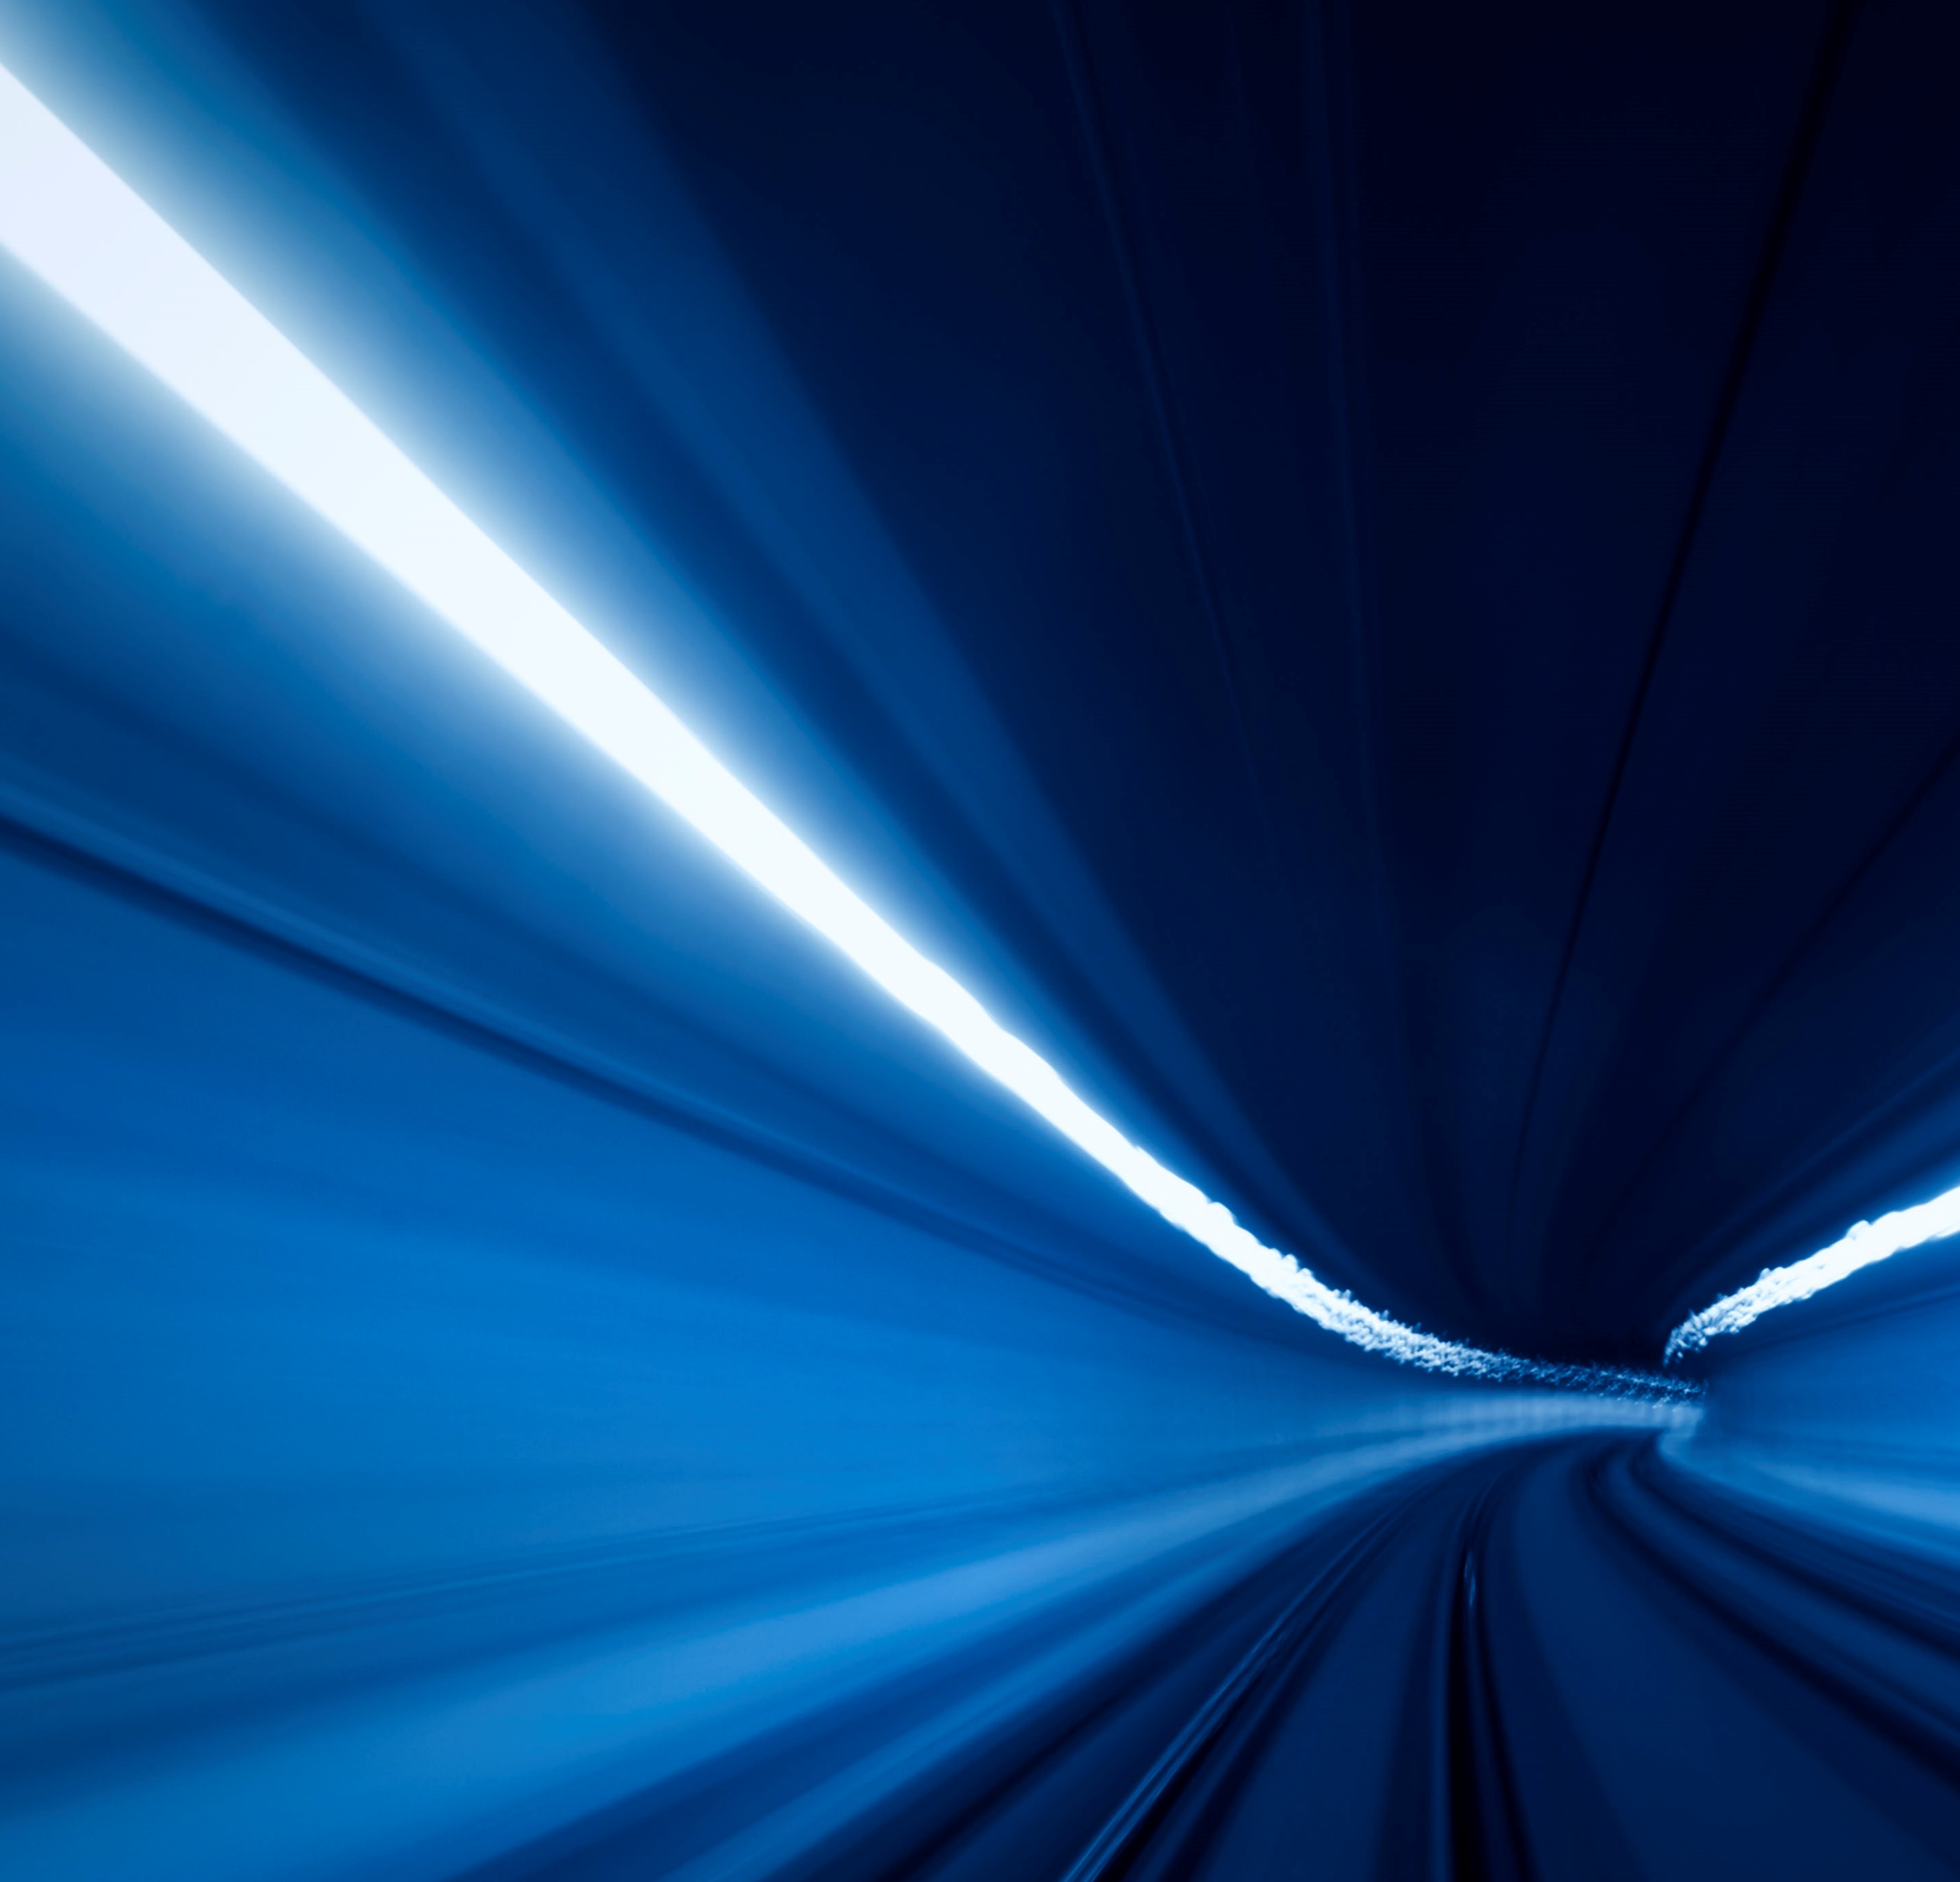




Parmi les avantages de ces images
Images CXR
L'imagerie médicale se présente comme un formidable candidat alternatif pour le dépistage des cas de COVID-19 et pour les distinguer des autres conditions.
portabilité
Disponibilité et accessibilité
Triage rapide

Slide 5
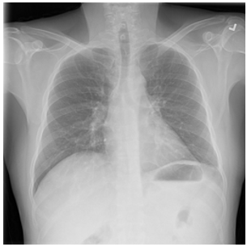
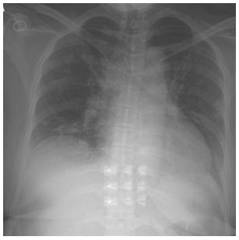
(A)
(B)
Figure 2 : Exemples d'images CXR de : (A) infection non-COVID19 et (B) infection virale COVID-19.

Slide 6
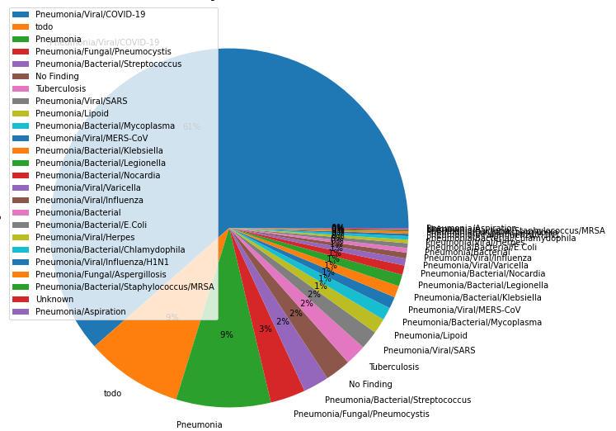
Matériels et Méthodes
1) Le premier dataset:
Figure 3 : La Distribution des images CXR pour chaque type d'infection dans la base de données.

Slide 7
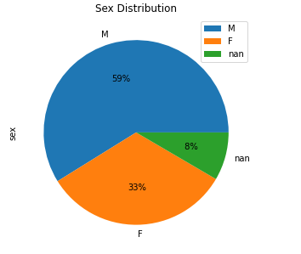
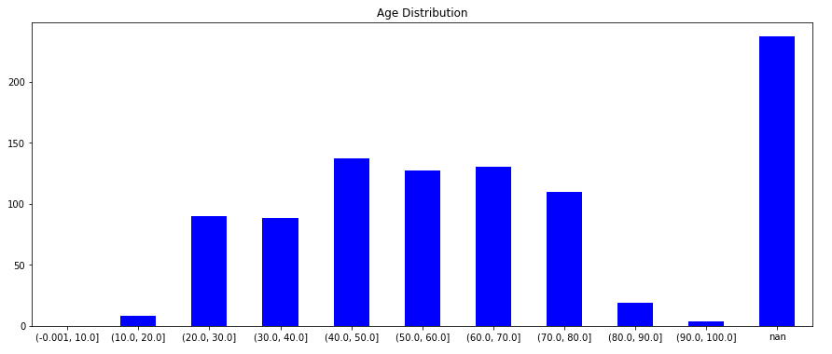
Figure 4 : la distribution de sexe.
Figure 5: la distribution d’âge.

Slide 8
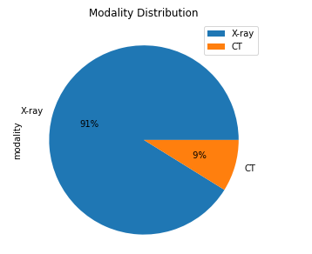
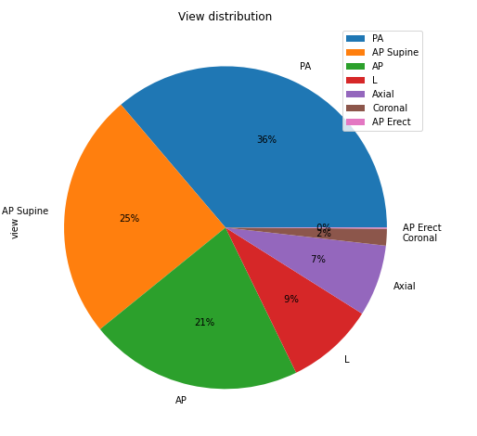
Figure 5 : la distribution de type de
modalité utilisé.
Figure 6 : la distribution de la vue.

Slide 9
2) La deuxième jeu des données:
Le jeu de données est organisé en 3 dossiers (train, test, val) et contient des sous-
dossiers pour chaque catégorie d'image (Pneumonia/Normal). Il y a 5 863 images
radiographiques (JPEG) et 2 catégories (Pneumonie/Normal).
Toutes les radiographies pulmonaires ont été réalisées dans le cadre des soins
cliniques de routine des patients.

Slide 10
3) Data pre-processing:
L'ensemble de données utilisé pour la tâche comprend des images radiographiques recueillies à différents centres utilisant des protocoles différents et variant en taille et en intensité. Par conséquent, toutes les images ont été initialement prétraitées pour ont la même taille.
La normalisation du recadrage centile minimise l'effet de la variation d'intensité due aux facteurs non biologiques.
L'ensemble de données final a été divisé au hasard en un ensemble d'apprentissage, composé de 80 % des sujets comme un ensemble d’entraînement et des 20 % restants des sujets ont été utilisés comme ensemble de test.

Slide 11
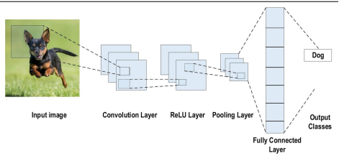
4) Quelques rappels:
Figure 10 : Exemple d’Architecture de CNN model pour la classification des images.

Slide 12
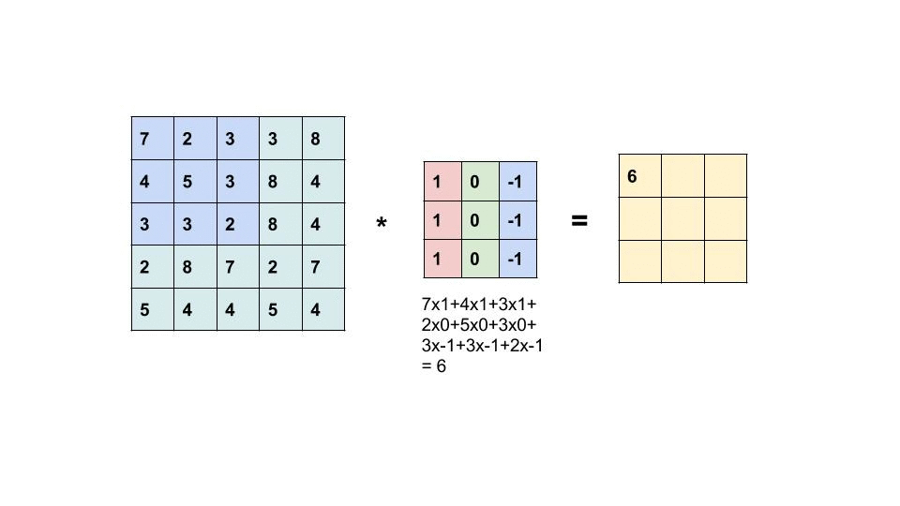
Convolution Layer

Slide 13
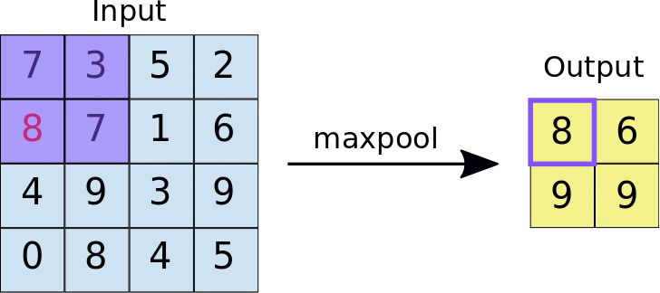
Pooling

Slide 14
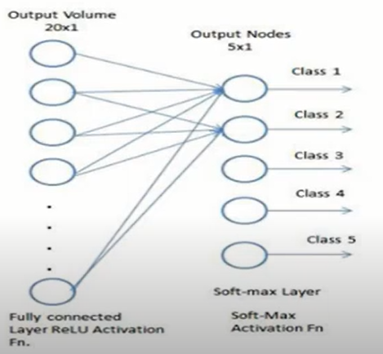
Fully connected layer

Slide 15
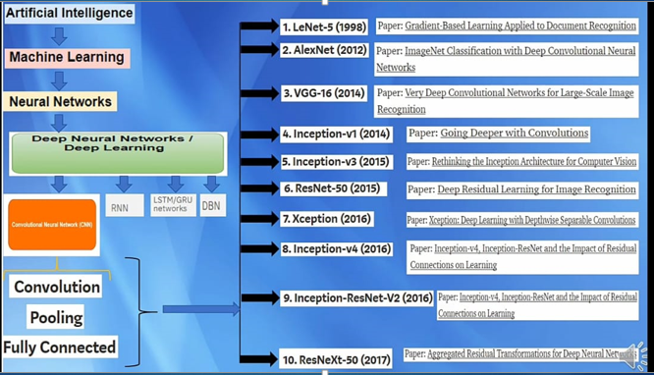
Architectures:
Figure 10 : Les différents Network Models

Slide 16
ResNet résout le problème du gradient de disparition.
InceptionV3 résout le problème de surajustement des données, Il a une plus grande efficacité Il dispose d'un réseau plus profond.
Xception pousse les principes d'Inception à l'extrême.
VGG a été développer afin d'augmenter les performances du modèle.

Slide 17
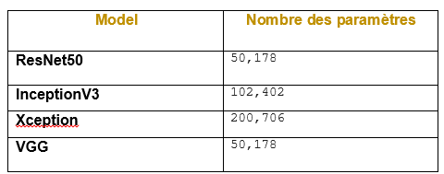
Résultat
Analyse quantitative
Figure 10 : Nombre de paramètres entraînables dans chaque modèle

Slide 18
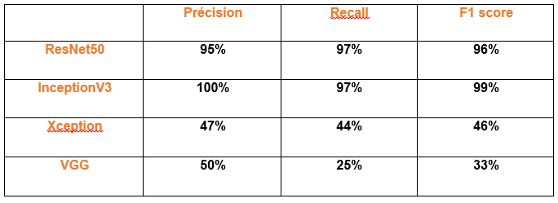
2. La Comparaison d’architecture:
Figure : Performance des classificateurs pour COVID+

Slide 19
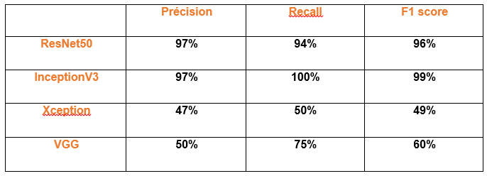
Figure : Performance des classificateurs pour COVID-

Slide 20
Discussion
La principale motivation pour effectuer une classification multi-étiquettes sur une classification multi-classes était de pouvoir prédire plusieurs pathologies à partir des images, si elles sont présentes.
Cependant, on a utilisé le fractionnement train-test sur l’ensemble des données et techniques de pré-traitement, qui injuste la comparaison des résultats.
l'InceptionNetV3 a atteint la plus haute spécificité de 0,97.
cette étude a également montré que les modèles pouvaient classer les pathologies pulmonaires des images CXR, bien que des objets indésirables, tels que des annotations ou des étiquettes obscurcissent les radiographies.

Slide 21
Conclusion
Les informations antérieures non liées à l'image (comme les antécédents médicaux du patient, le résultat du test RT-PCR, etc) peut également être tenté d'être intégrés dans les modèles de réseaux, pour aider les réseaux à la prise de décision
Des techniques de formation comme l'apprentissage semi-supervisé peuvent être explorées pour apprendre à classer les cas de COVID-19 à partir d'un petit ensemble de données.
Les orientations futures incluent la poursuite de l'amélioration de la sensibilité de la VPP pour Infections au COVID-19 afin que de nouvelles données soit collectées, la prédiction du statut de risque des patients et la prédiction de la durée d'hospitalisation, la gestion de la population et la planification des soins individualisés.

Slide 22
Références
COVID-19-Detection-Flask-App-based-on-Chest-X-rays-and-CT-Scans/RESNET Chest.ipynb at master · kaushikjadhav01/COVID-19-Detection-Flask-App-based-on-Chest-X-rays-and-CT-Scans (github.com)
2006.02570v2.pdf (arxiv.org)
2003.09871.pdf (arxiv.org)
COVID-19-CNN/covid_19.py at master · zakidemo/COVID-19-CNN (github.com)
Detecting COVID-19 in X-ray Images on Google Colab الجزءالثالث الخاص ب - YouTube
1-s2.0-S0960077920308870-main.pdf
Multi-Label Classification | Papers With Code
Présentation PowerPoint (ulaval.ca)
Réseaux neuronaux résiduels - Ce que vous devez savoir — DATA SCIENCE
Inception V3 Model Architecture (opengenus.org)
Xception: Deep Learning with Depth-wise Separable Convolutions (opengenus.org)
CNN (Convolutional Neural Network) الدرس الثاني مع أفضل تفسير لل – YouTube
https://colab.research.google.com/drive/1ceyQT0ygKJHq74x9cAfjr-VZCtpvQbSf?usp=sharing

Slide 23
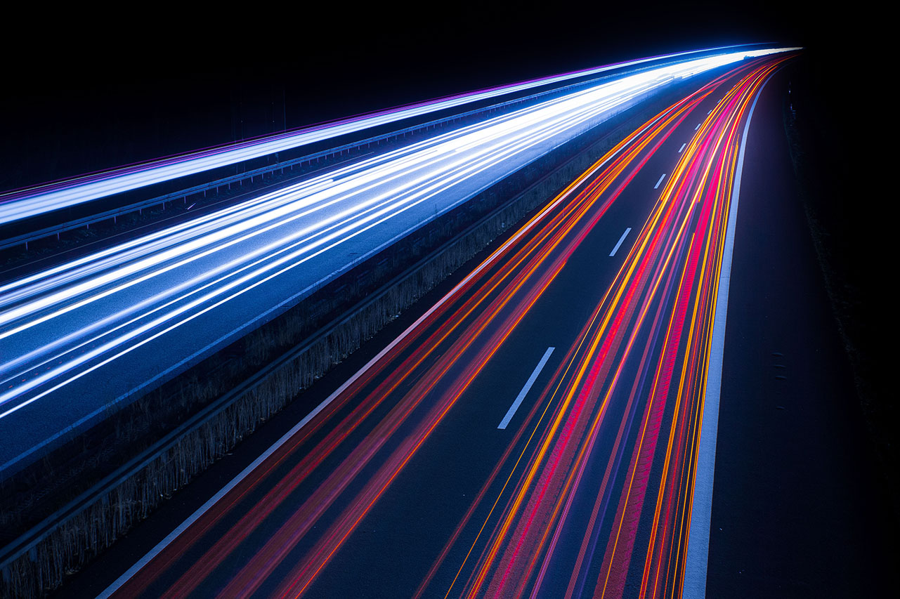
Merci!

